Slide 1



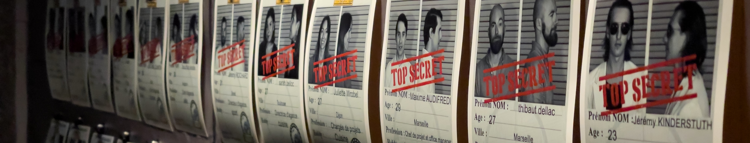

Présentation client – version moyenne 1.0
TEAMBUILDING ENTREPRISE
Une prestation d'animation Team-Building dans l'univers des enquêtes, de l'espionnage et des soirées de Gala. Un mélange d'Olympiades, de Murder Party et d'Escape Game agrémenté de prestations tel que le Photobooth avec notre Mur des Agents, le Casino Factice ... Un Grand Jeu taille réelle adaptable en tout point, pour vos invités, amis ou collègues. Créativité, Sport, Réflexion, Cohésion, Leadership ... Tous les sens des participants seront sollicités !

Slide 2

Sommaire :
Synopsis
L’histoire de la prestation
Le déroulé
Faîtes vos choix d’animations
Le Casino Factice
L’intrigue de votre événement
L’Espio-Training
On rentre dans le teambuilding
La Résolution d’Enquête
Serez-vous assez malin pour résoudre le mystère
Reconstitution du Parfum
A vos pipettes !
À propos de nous
Notre agence. Nous contacter
page 3
-----
page 4
-----
page 6
-----
page 9
-----
page 12
-----
page 15
-----
page 17
-----
www.mission-agents-secrets.com Présentation client – version moyenne 1.0

Slide 3

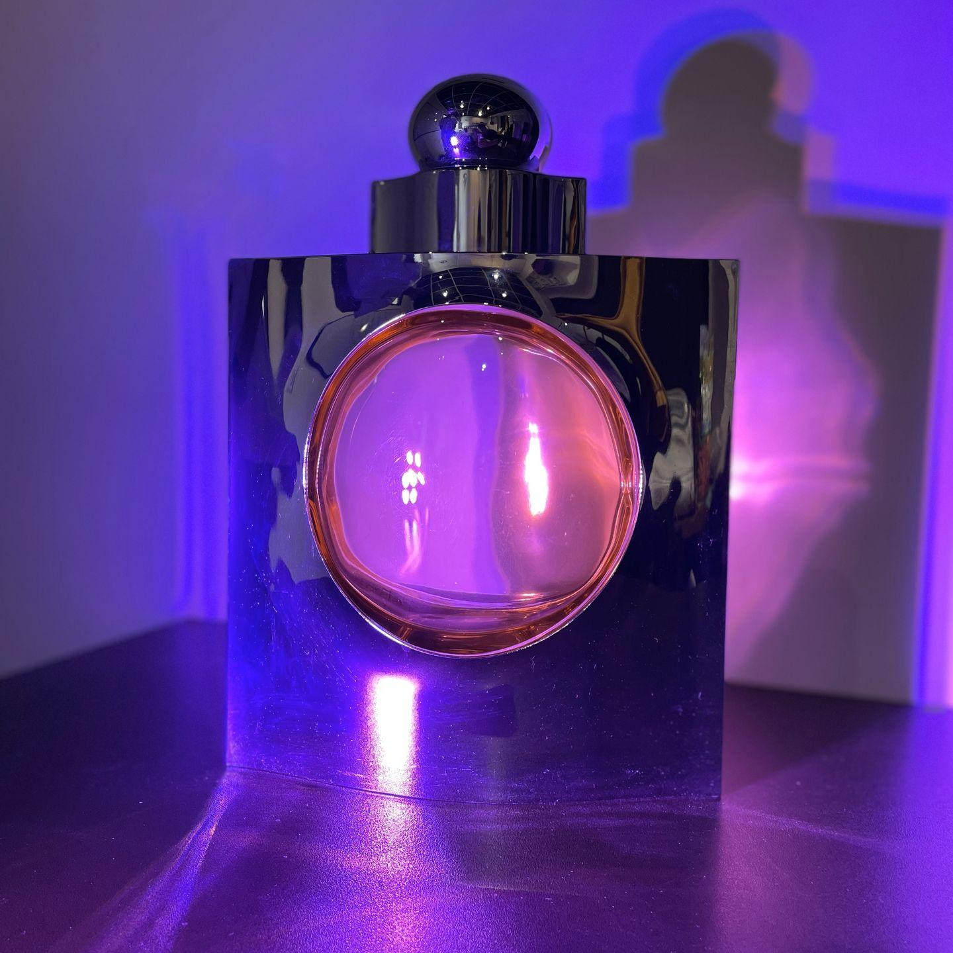
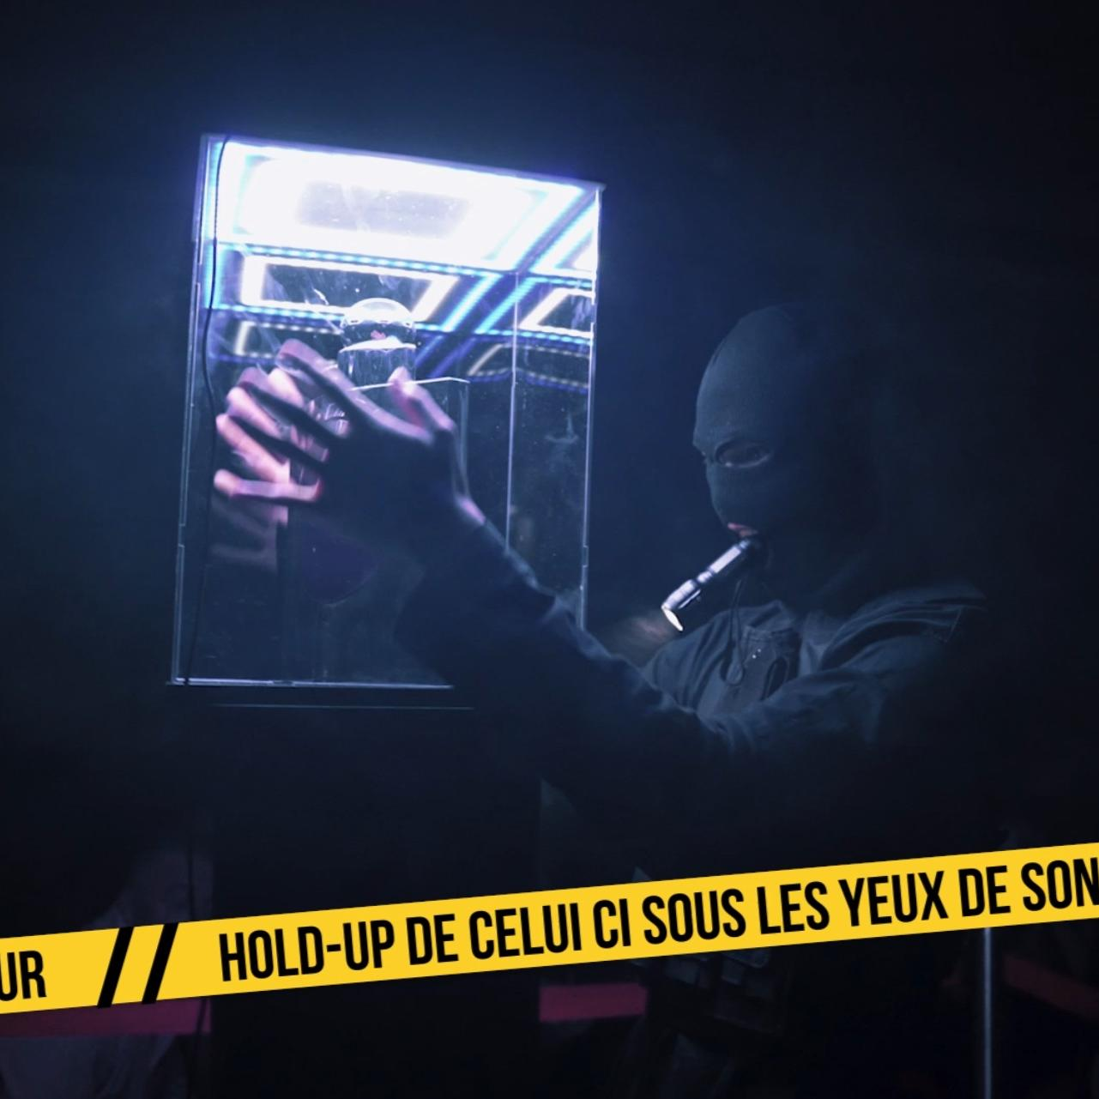
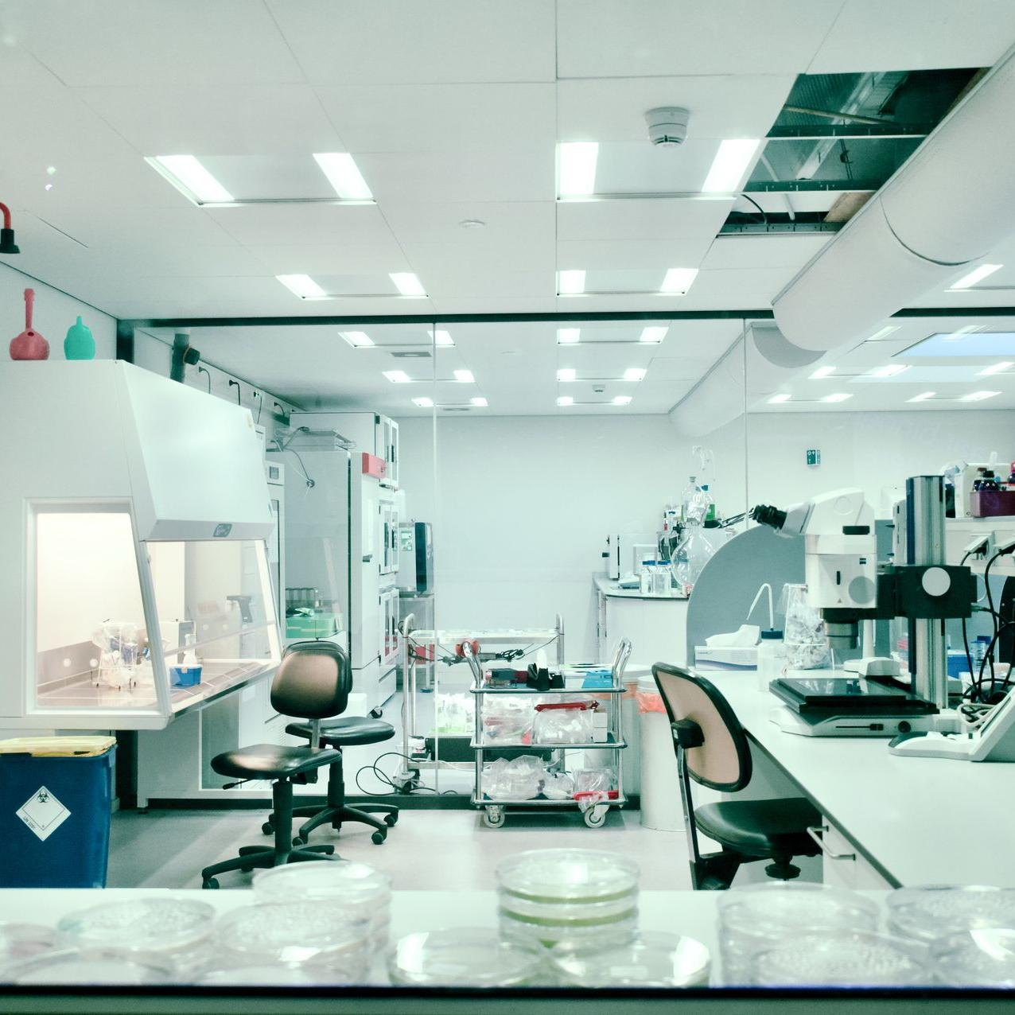
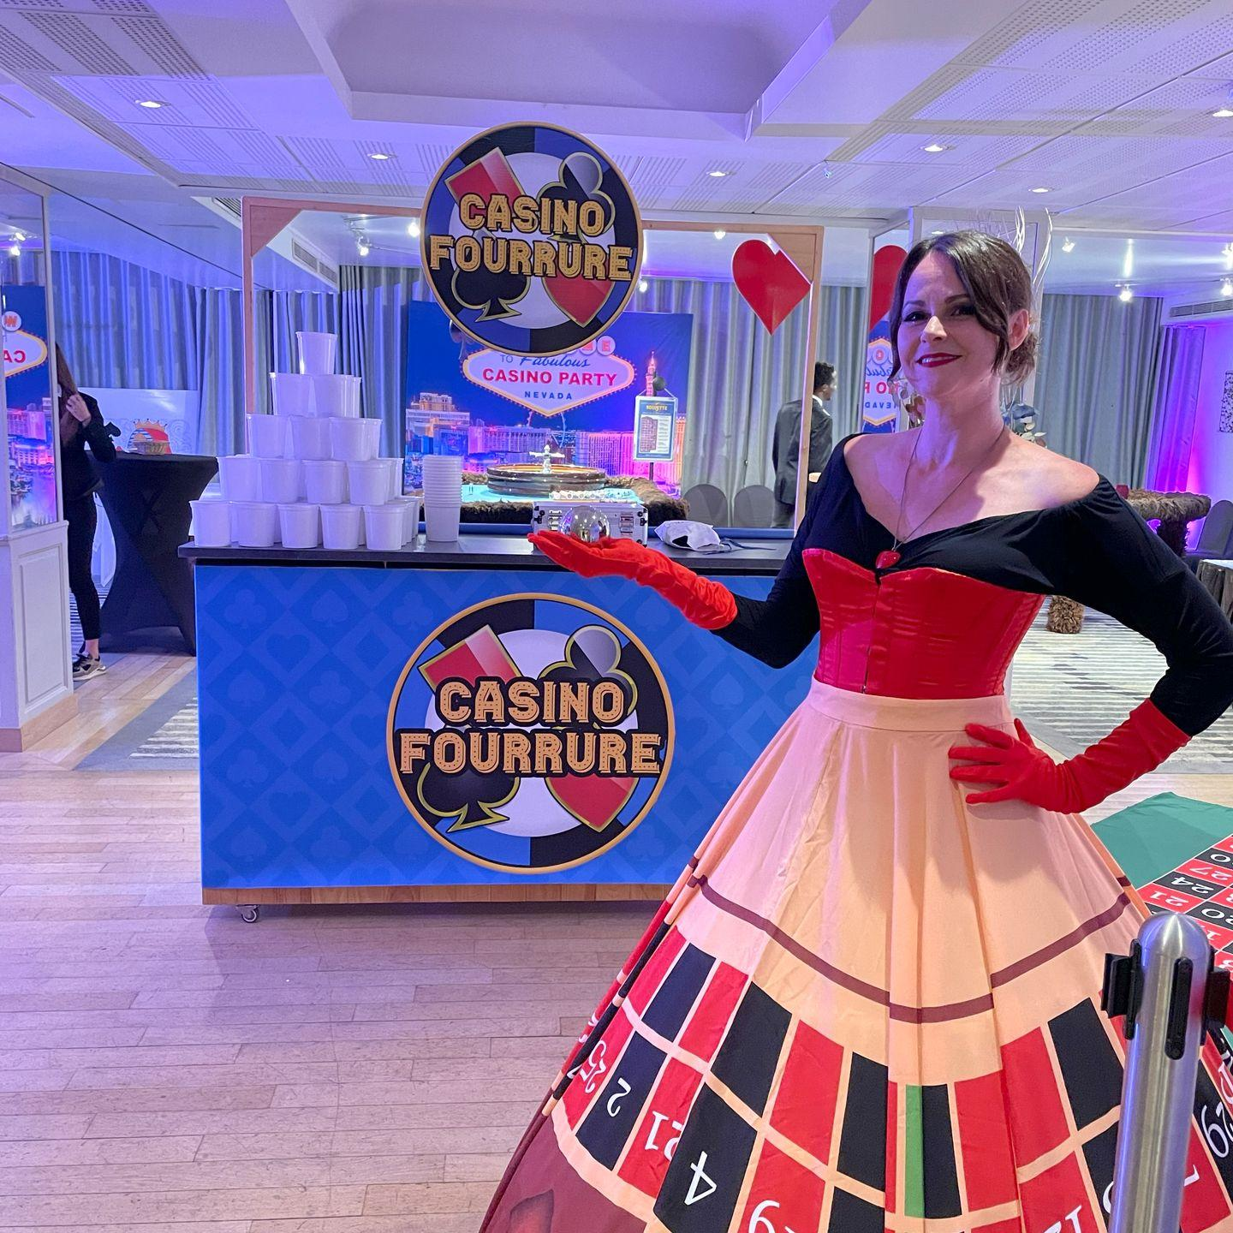
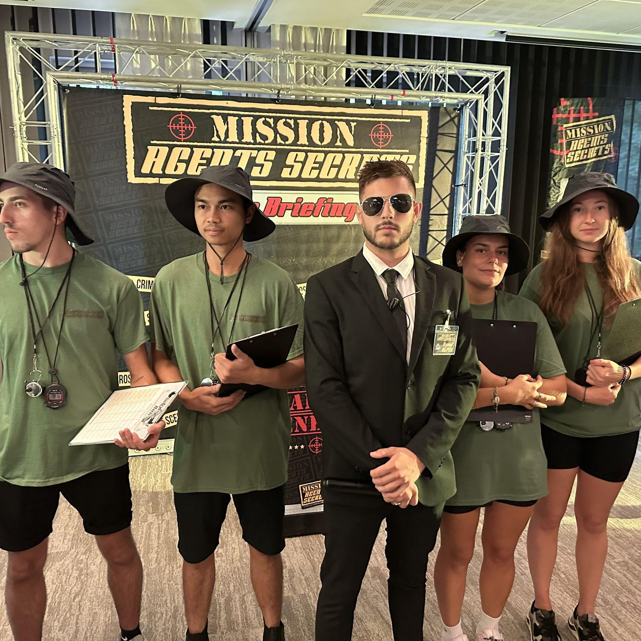
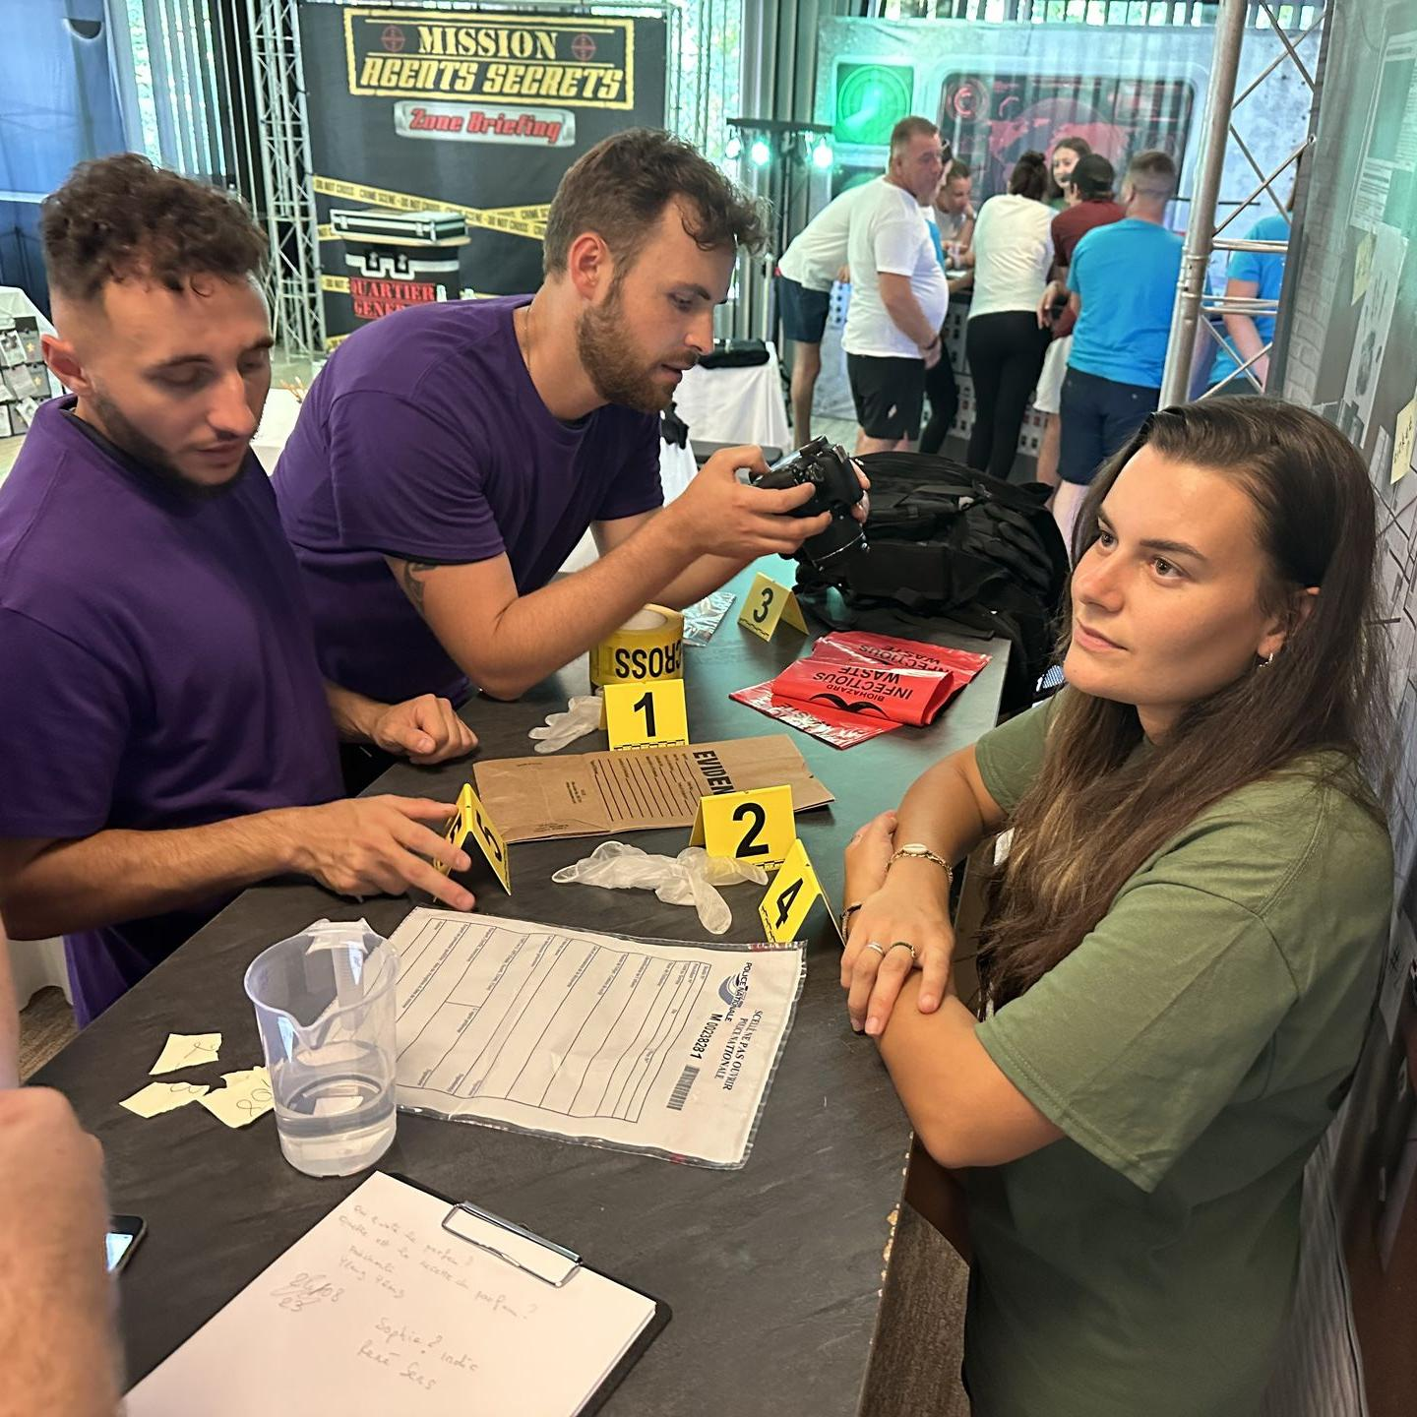
Teambuilding : MISSION AGENTS SECRETS
SYNOPSIS !
En 2011, le Professeur MUSK et René SENCE se rencontrent lors d’un séjour de vacances, et une amitié solide se construit.
Après des années d’expérience en laboratoire, Le Professeur MUSK invente un Parfum révolutionnaire : « Le Sourire Éternel » ! Ce parfum d’ambiance à les facultés de répandre la joie et des souvenirs impérissables auprès des personnes qui le respire. Il en parle à René SENCE qui est très intéressé par la concept pour son entreprise.
En 2023, le destin des 2 hommes bascule. En effet, MUSK découvre l’infidélité de sa femme avec René. Confiance et amitié se rompent. Alors même que ce parfum devait être offert à René, MUSK en décide autrement. « Il n’en verra pas la couleur ! ». C’est alors que MUSK décide de se rapprocher des hautes instances de l’état avec sa trouvaille. C’est donc la première fois que l’agence M.A.S (une organisation chargée des affaires sensibles) entend parlé de ce parfum.
Cependant, l’agence M.A.S à besoin de nouveau agents. Les recruteurs s’intéresse au monde des entreprises, et notamment la votre, car ils ont cerné que les compétences et aptitudes nécessaires dans les métiers de votre entreprise, sont les mêmes qui sont requis pour devenir agent … Il n’y a qu’à aiguiser vos savoir-faire.
C’est qui fait que vous êtes conviés au Gala Annuel des Agents Secret. Et ca sera donc l’occasion de présenter et tester ce fameux parfum. Alors que l’événement à lieu à la date que vous avez choisi, lors de la première soirée (Soirée Casino Fourrure), l’impensable survient …. Une équipe de cambrioleur à surgit au milieu de vos convives, mis tout le monde à terre, et à dérober le Parfum qui était mis en vitrine, sous les yeux ébahis des invités !
L’agent ALPHA, directeur en chef de l’agence M.A.S, ordonnera à chacun de vos convives de ne pas quitter l’hôtel, pour mener l’enquête. Cependant les sous-effectifs impose que la phase de recrutement des agents aillent plus vite que prévu. C’est alors que tous les participants sont conviés à l’entraînement d’espion (Espio-Training) le lendemain matin après le petit-déjeuner.
Une fois certifié, après toutes les épreuves acquises de la matinée, les participants sont donc intégrés au cœur de l’enquête. Ils auront l’après-midi pour investiguer et retrouver le commanditaire du hold-up, ainsi que reconstituer la formule de la recette du Parfum.
www.mission-agents-secrets.com Présentation client – version moyenne 1.0

Slide 4
3 prestations d’animation
Faîtes votre choix
1, ou 2 ou le PACK COMPLET
www.mission-agents-secrets.com Présentation client – version moyenne 1.0

Slide 5


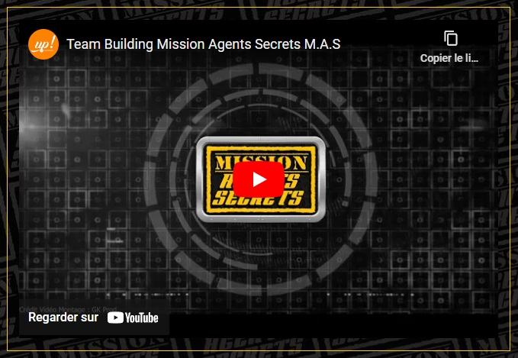

J1 soirée Prestation Casino Fourrure
J2 matin Teambuilding Espio-Training
J2 Après-midi Murder Escape Résolution Enquête
Événement d’entreprise : MISSION AGENTS SECRETS
20 à 200
personnes
Déroulé en 3 étapes !
Sur 3 demi-journée adaptable, si vous choisissez la version complète.
On peut ne fait qu’une partie de ce Teambuilding
2 à 3:30
par activité
Votre mission, si vous l’acceptez !
Regardez cette vidéo >>>
Un récapitulatif en vidéo de toutes les prestations que nous vous proposons ci-dessous. particularité, vous pourrez voir que notre team building est réalisable en intérieur
50 à 195
€ par personne
www.mission-agents-secrets.com Présentation client – version moyenne 1.0

Slide 6
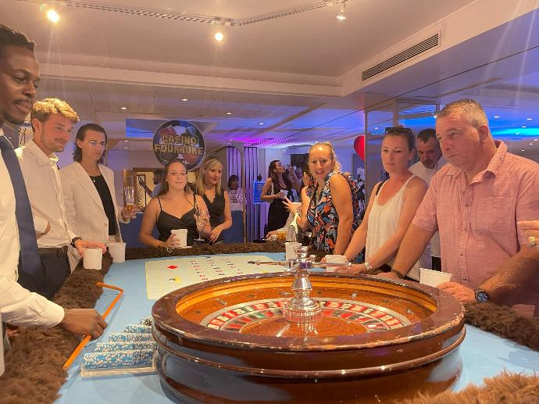
Soirée CASINO FOURRURE
Jour 1 de votre événement
www.mission-agents-secrets.com Présentation client – version moyenne 1.0

Slide 7

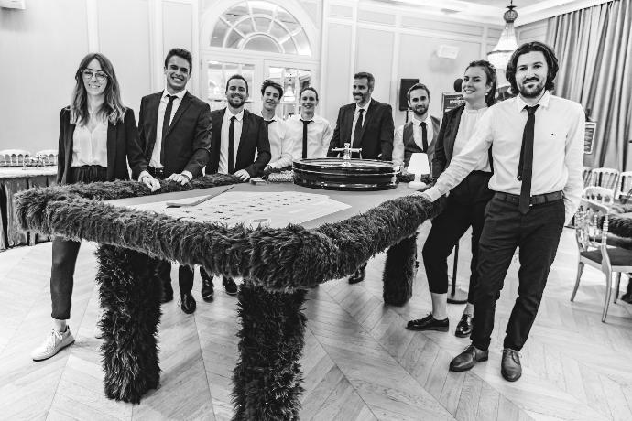
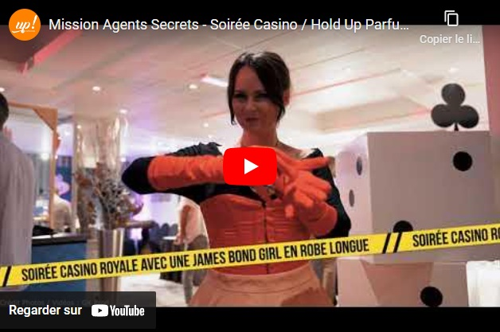
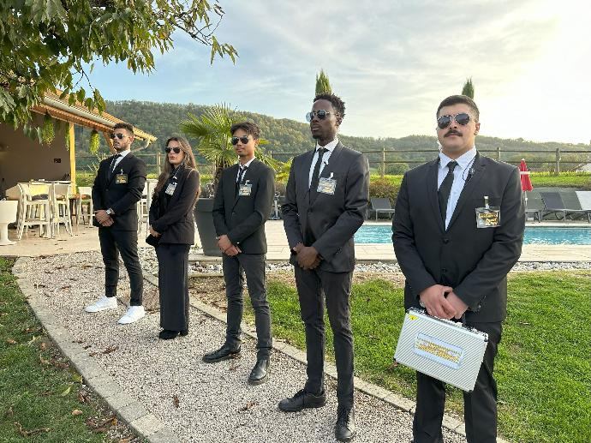
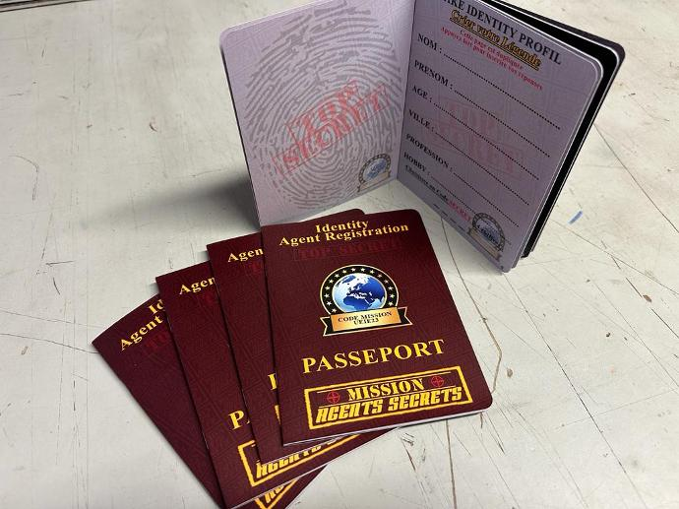
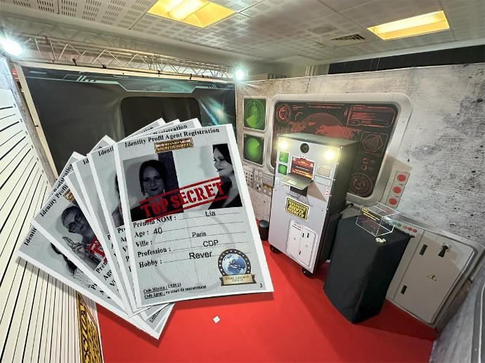
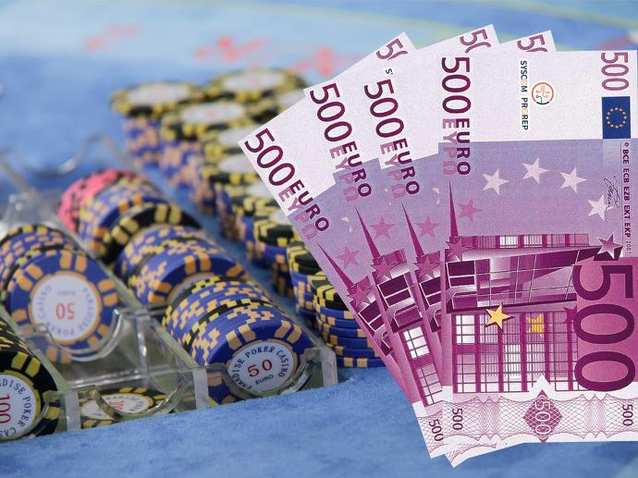
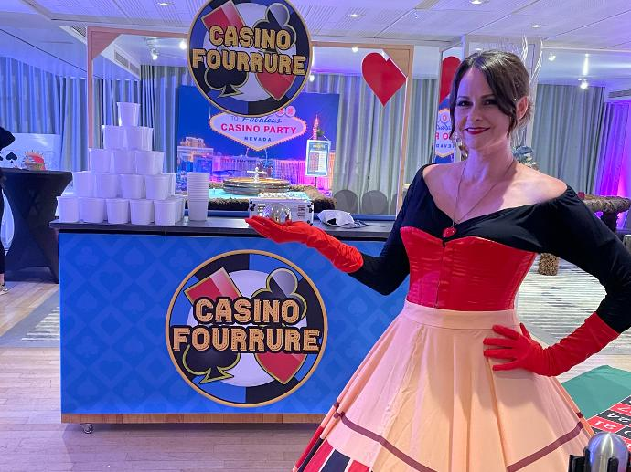
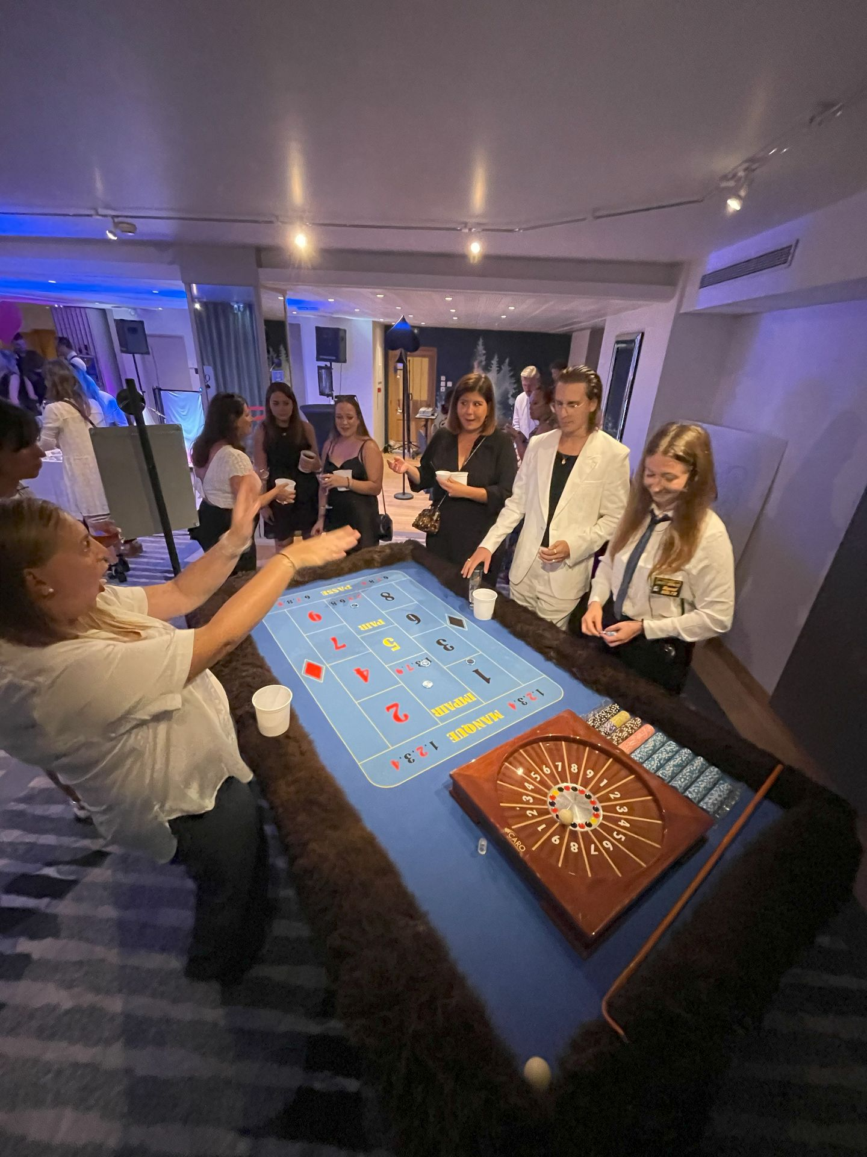
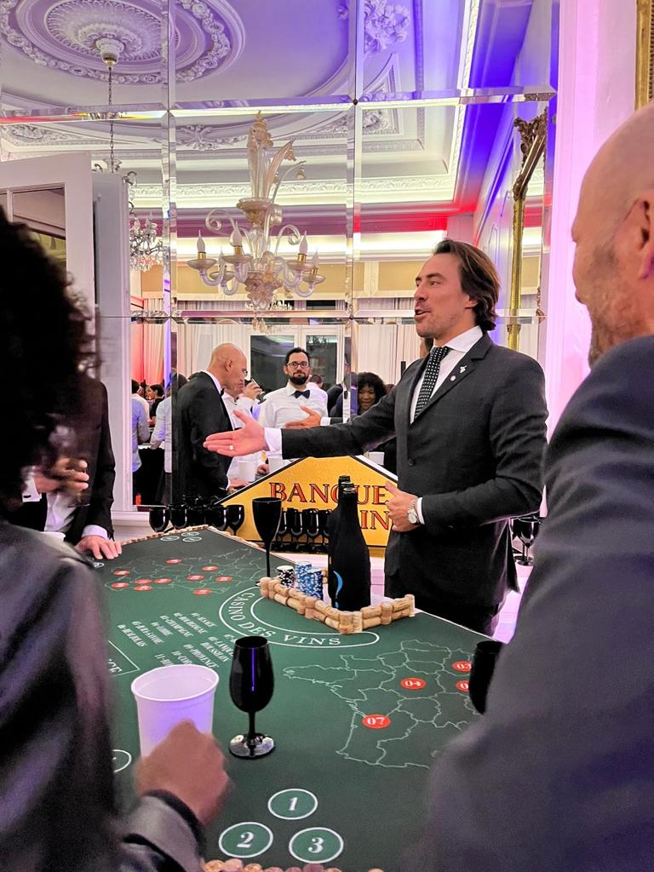
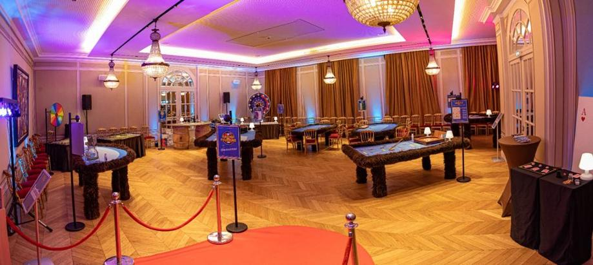



Jour 1
Soirée
Prestation Animation : MISSION AGENTS SECRETS
02:30
Soirée d’intrigue : CASINO FOURRURE
Le Casino Fourrure
En amont de votre événement, ou bien sur les tables du restaurant, ou encore sur les lits de vos invités, ils trouvent un billet factice de 500€.
Au lancement de la soirée Casino, ils pourront aller l'échanger auprès des animateurs croupiers, ou bien à la Banque, contre leur pot de jetons. 1 à 2h d'animations à tenter de gagner sur nos différentes tables pour encaisser le maximum de gains.
A la fin de la soirée, nous leur remettons un chèque du montant qu'ils ont gagné, qui leur permettra de participer à la vente aux enchères.
Faîtes vos jeux !
On aime !
Animation informelle qui immerge tout de suite dans l’ambiance de l’événement
La même adrénaline qu’en vrai mais sans perdre un sou.
Avantage public
Le passage de table en table, les invités ont le choix. Cette animation couplée à un cocktail dinatoire permet d’échanger avec ces collègues.
Avantage organisateur
Mise en place facile. La décoration upgrade votre lieu de réception. Temps d’animation particulièrement adaptable au besoin de votre événement
Qu’est ce qu’il se passe ?
Briefing des agents / Remise des passeports / Photobooth identification / Artistes déambulatoire / Billets de 500€ / Jeux sur les tables / Vitrine du Parfum / Vente aux enchères de lots / Hold-up
www.mission-agents-secrets.com Présentation client – version moyenne 1.0

Slide 8
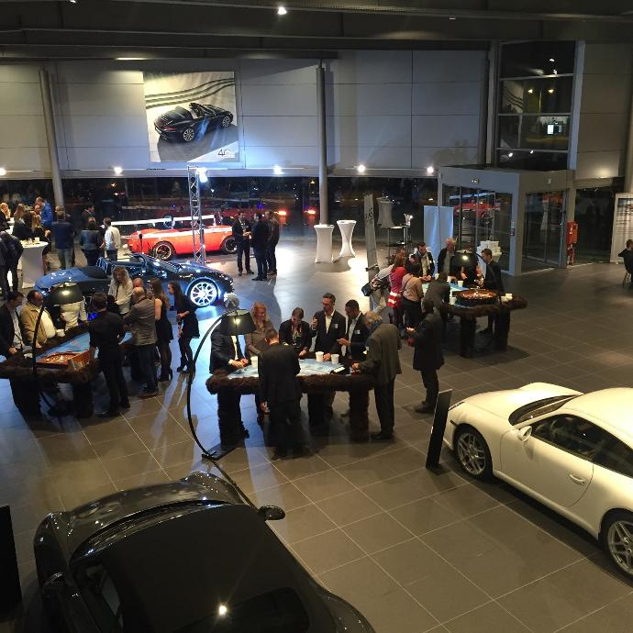
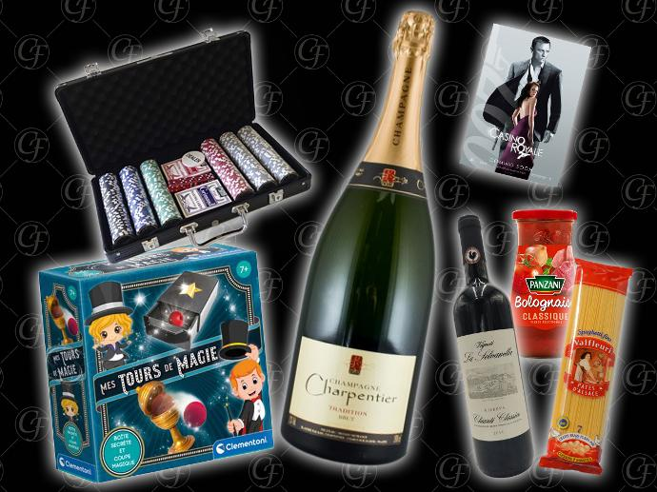
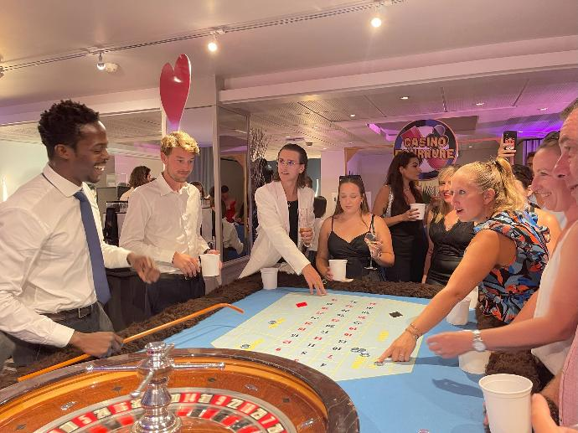
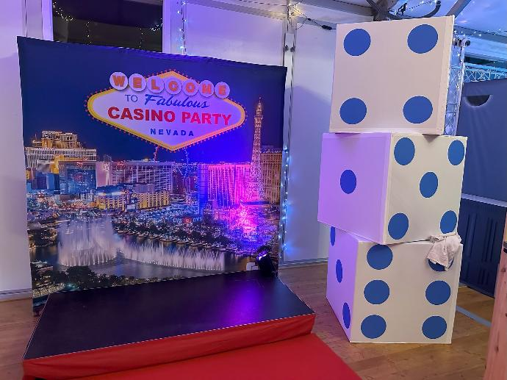
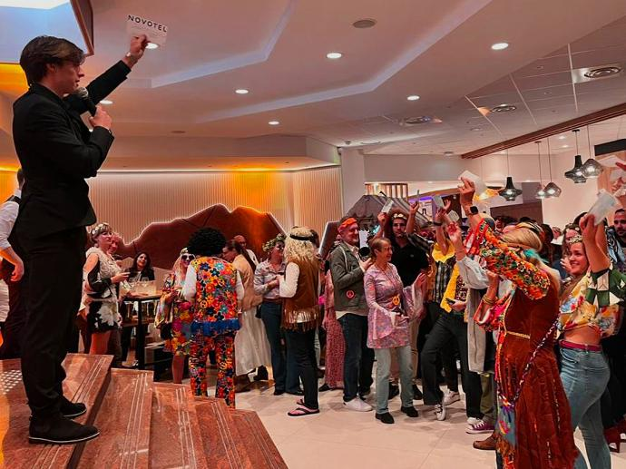
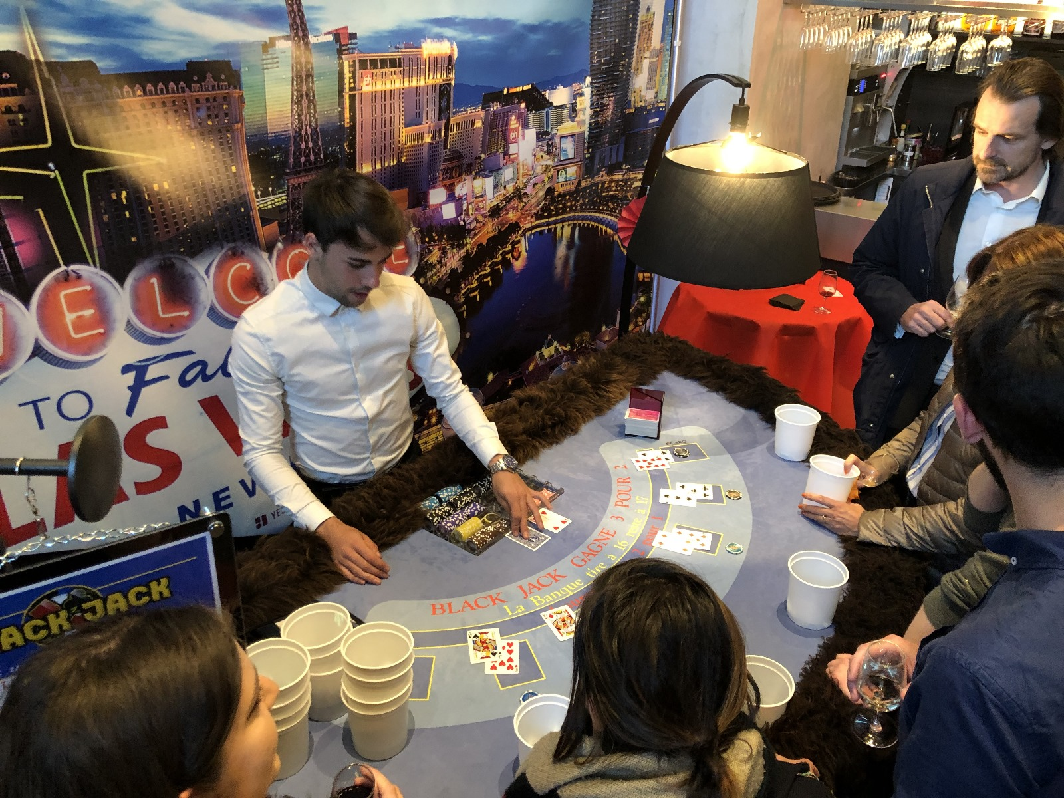
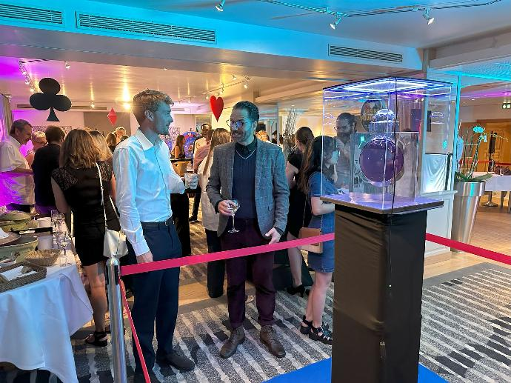
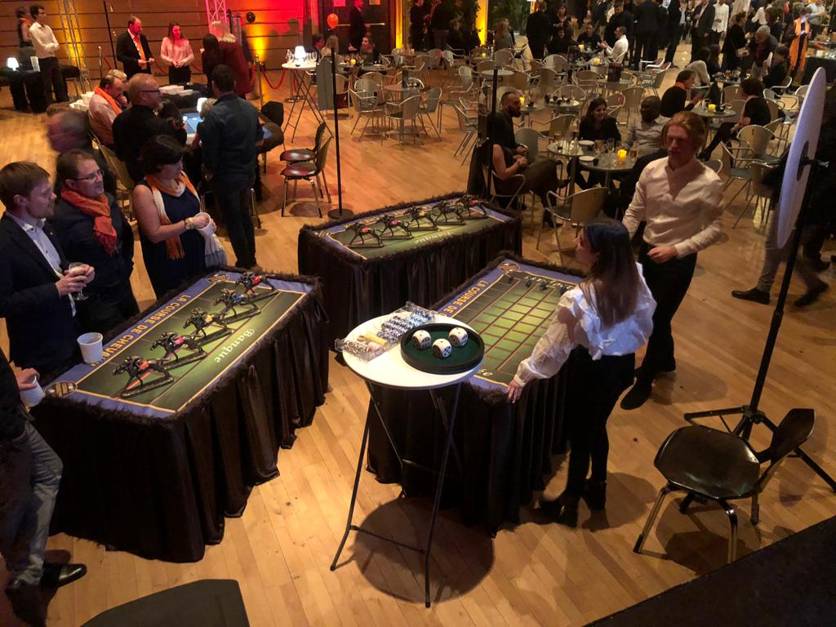
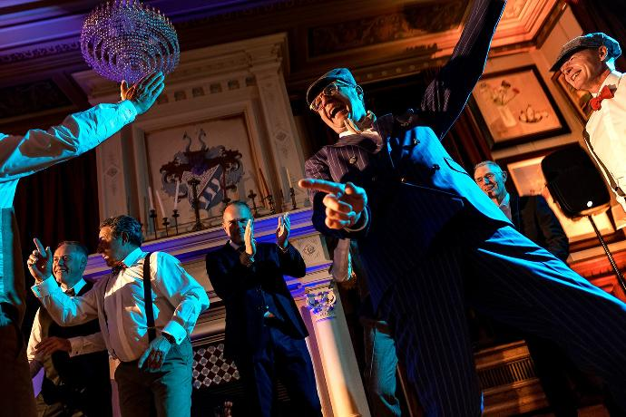
Jour 1
Soirée
Le Casino Fourrure
www.mission-agents-secrets.com Présentation client – version moyenne 1.0

Slide 9
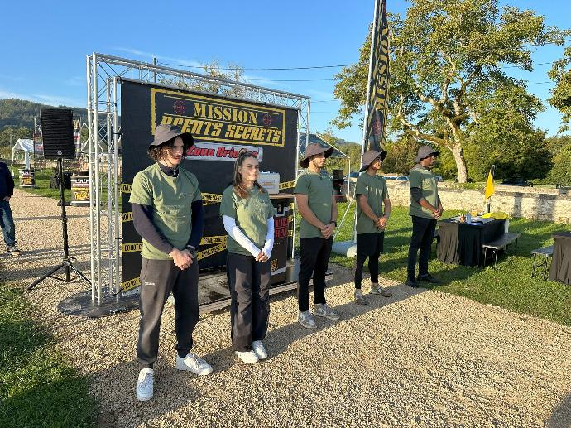
Teambuilding
ESPIO-TRAINING
Jour 2 de votre événement
www.mission-agents-secrets.com Présentation client – version moyenne 1.0

Slide 10
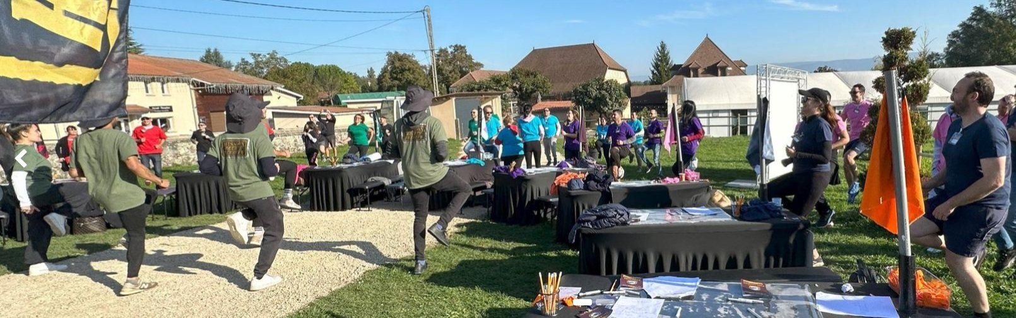
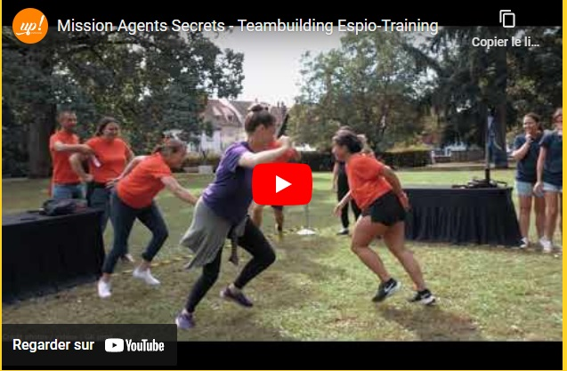
Jour 2
Matin
Teambuilding : MISSION AGENTS SECRETS
Intérieur ou Extérieur - 03:00
Le vif du sujet : L’ESPIO-TRAINING
L’Espio-Training
Activités collectives, activités en duel de Squad. Cette animation est le grand jeu par excellence pour le renforcement de vos équipes, le resserrement des liens entre salariés de votre entreprise.
Adapté à tous les profils, nous avons créé des animations qui font appel à toutes les qualités et les compétences de vos collaborateurs.
Concentration, entraide, soutient les uns les autres sur des activités sportives, de réflexion, de stratégie et surtout de cohésion. Le challenge sera aussi de la partie pour inciter les participants à se surpasser. Mais aussi des activités de groupe.
Fédérez vos équipes
20 à 200
personnes
5 à 20
équipes
2
activités collectives
5
activités duel d’équipes
On aime !
La mise en situation de cette prestation. Immergé dans le monde des agents secrets. Toute la palette d’activités pour tous les goût
Avantage public
Tous les profils différents de vos collaborateurs sont nécessaires pour emporter les parties. Sport, réflexion, stratégie, cohésion …
Avantage organisateur
Un décorum très abouti de qualité et facile d’installation dans tous les espaces. Un terrain, Une arrivée d’électricité, et 1h30 d’installation
>
>
>
>
La vidéo
www.mission-agents-secrets.com Présentation client – version moyenne 1.0

Slide 11
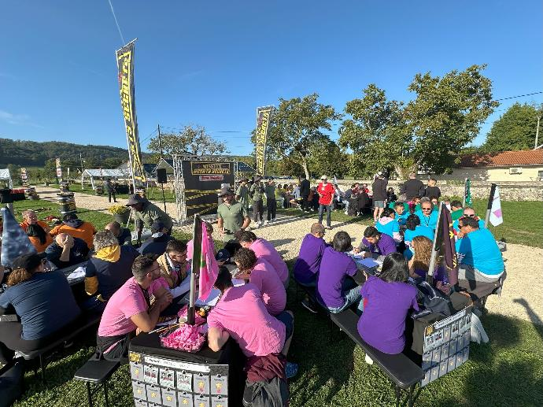
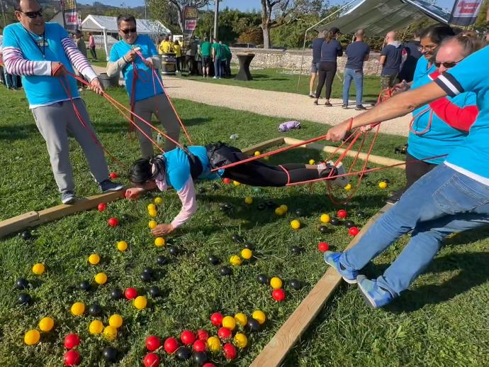
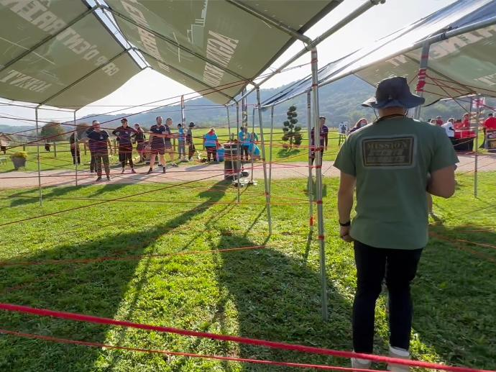
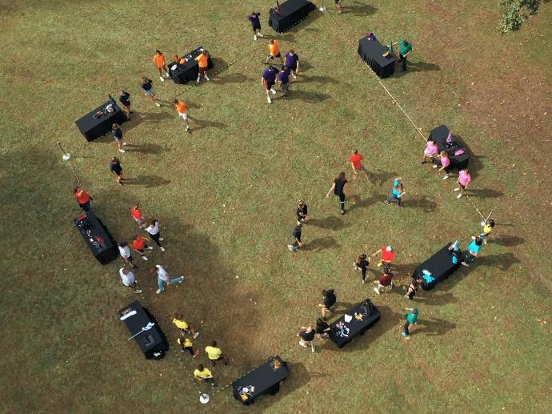
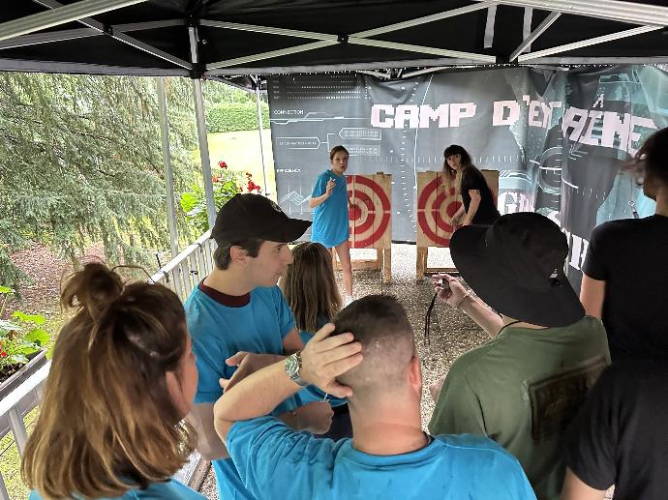
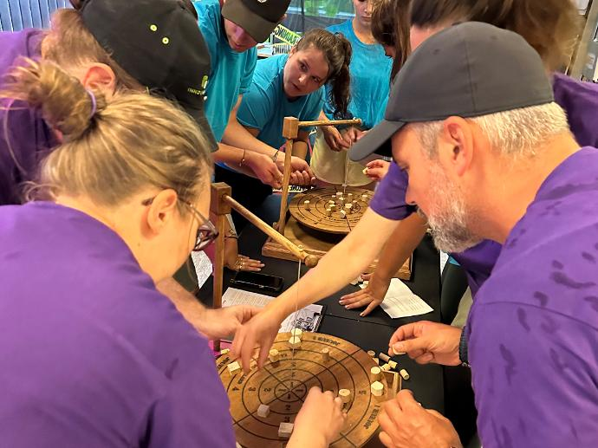
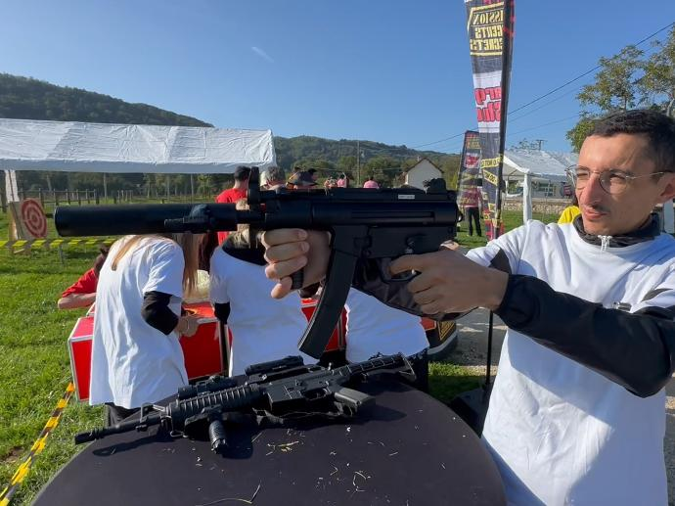
Jour 2
Matin
Teambuilding : MISSION AGENTS SECRETS
03:00
Le vif du sujet : L’ESPIO-TRAINING
Le format idéal : 10 équipes de 5 à 10 personnes.
Chaque participants aura pris soin de venir avec son passeport d'agent secret, récupéré au préalable.
Rendez-vous alors au Quartier Général pour le briefing des agents secrets, dirigé par l'Agent ALPHA. Une table / 2 bancs = 1 équipes.
Première partie, épreuve collective sur les tables, le temps que les participants rentrent dans le thème et pour ne pas les solliciter sportivement parlant dès leur arrivée.
Nous avons mis en place un roulement d'équipe qui fait que chacune passe par tous les stands différents, mais surtout qu'ils rencontrent toujours une équipe différentes.
Activité 1 : PROFILER INVESTIGATION
Activité 2 : AERO TEAM
Activité 3 : CHRONO BOMB
Activité 4 : TARGET SHOT
Activité 5 : LOCK POINT
Activité 6 : TIMER AGILITY
Activité 7 : PICKPOCKET RUN
www.mission-agents-secrets.com Présentation client – version moyenne 1.0

Slide 12
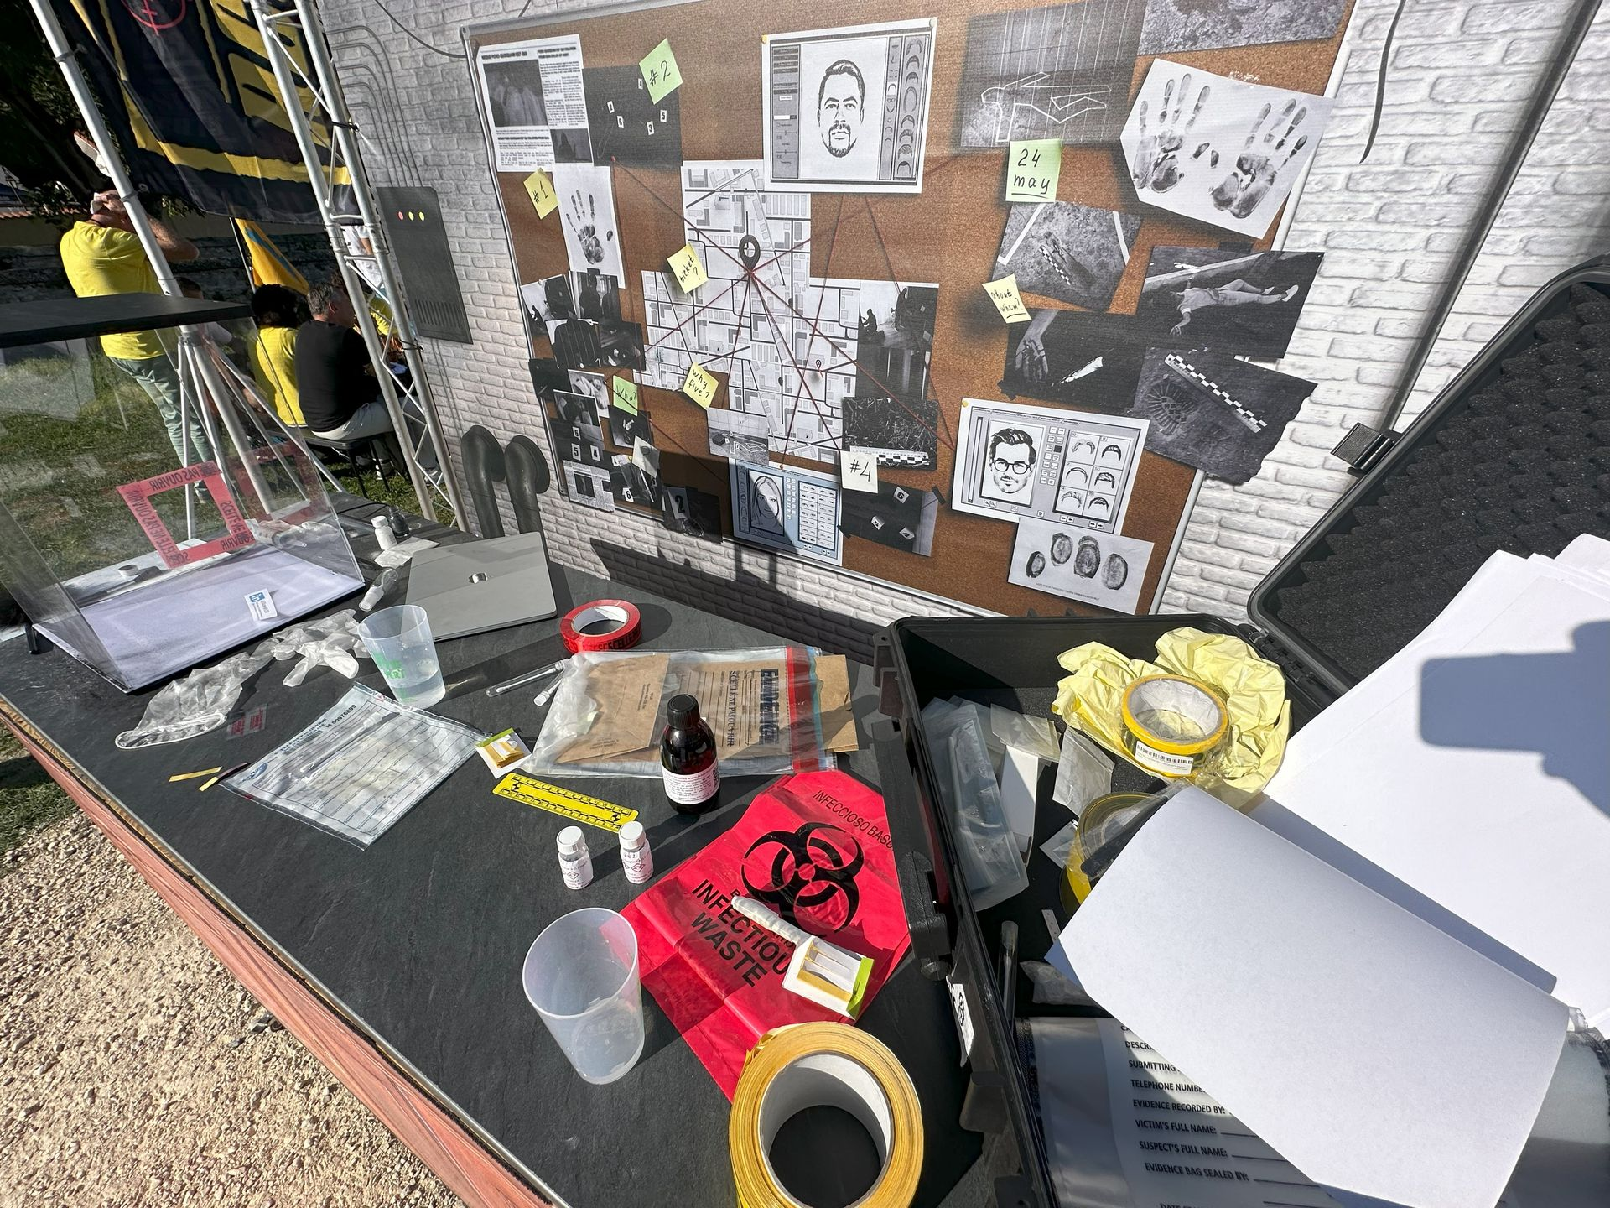
Murder Party / Escape Game
LA RÉSOLUTION D’ENQUÊTE
Jour 2 de votre événement
www.mission-agents-secrets.com Présentation client – version moyenne 1.0

Slide 13
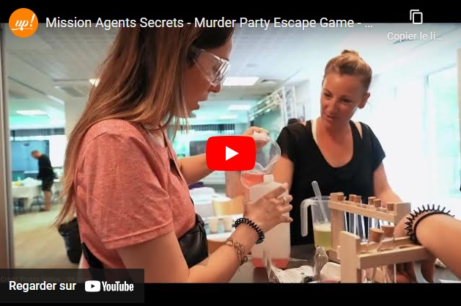
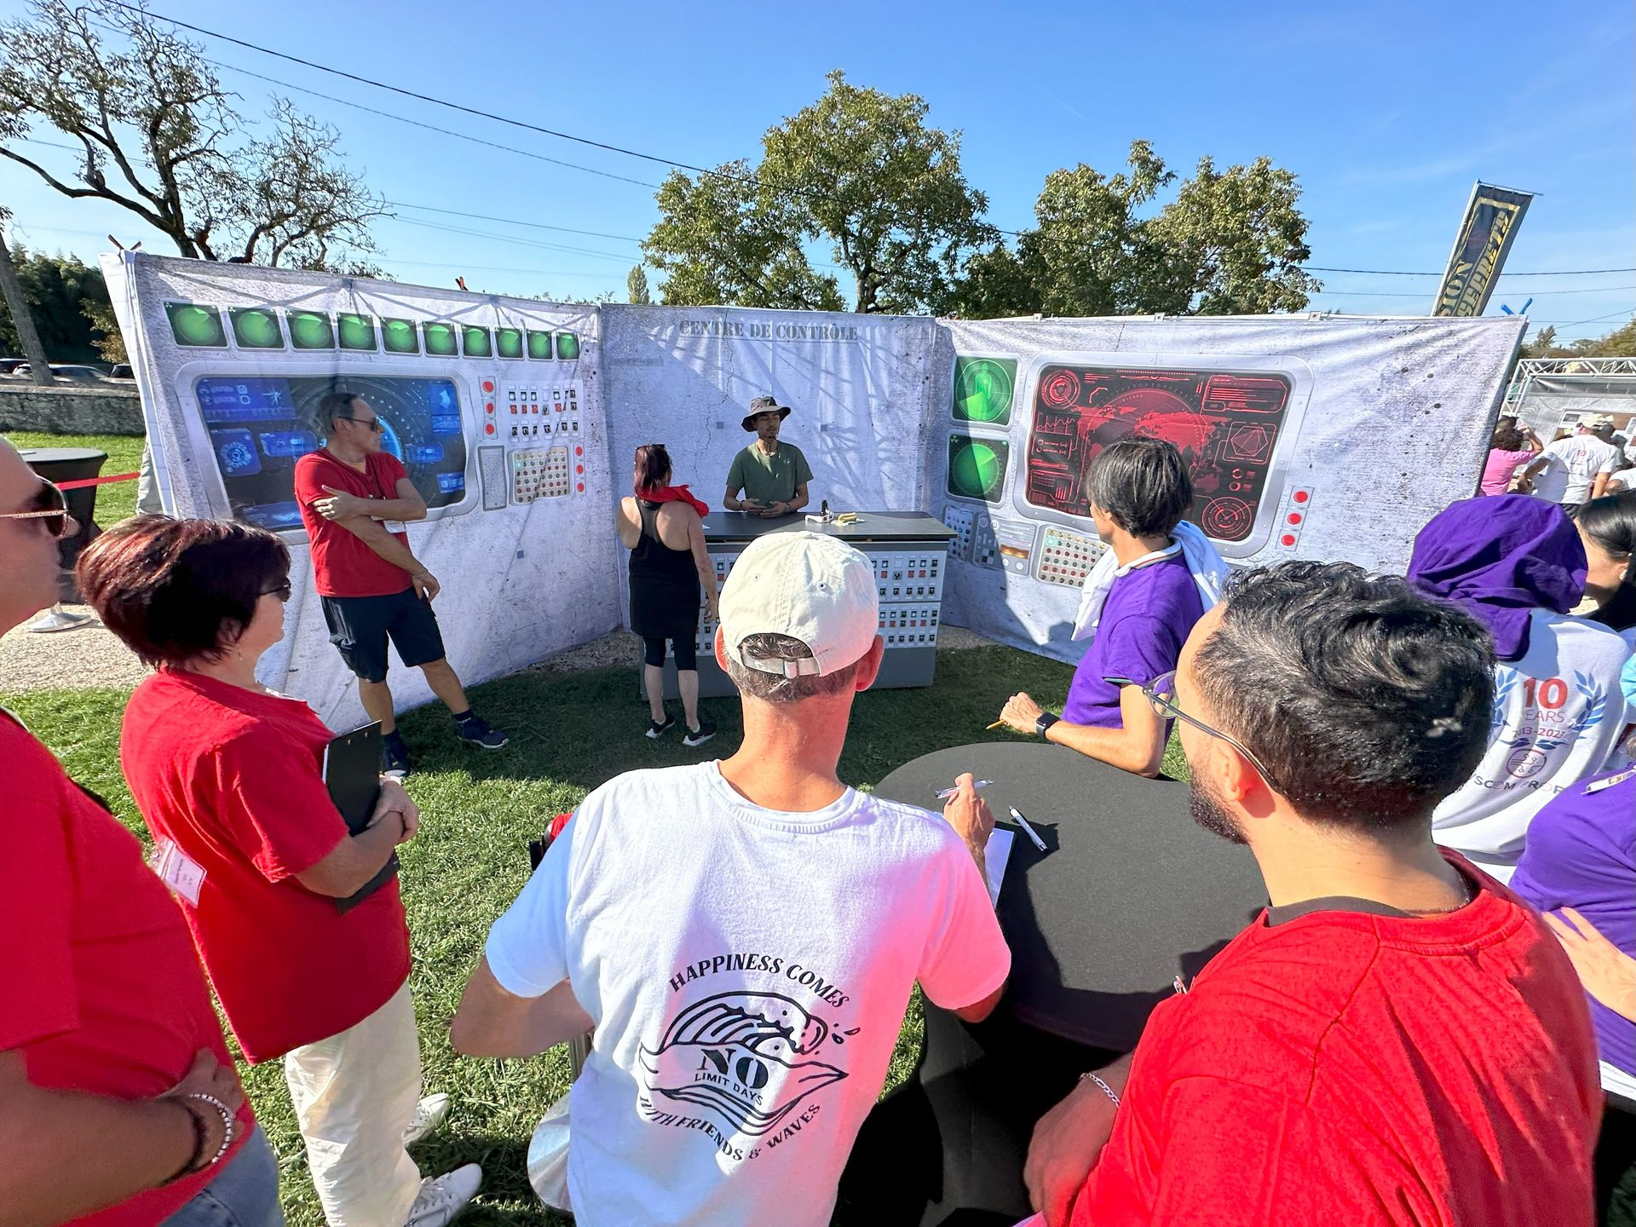
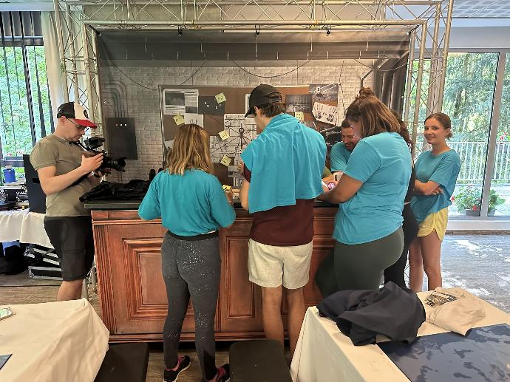
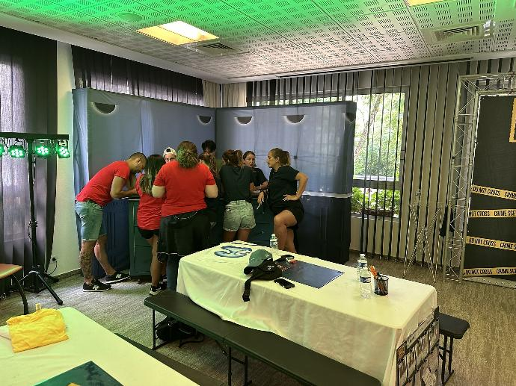
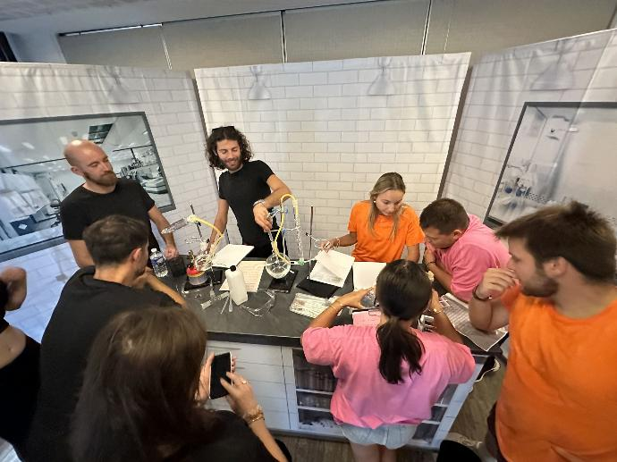
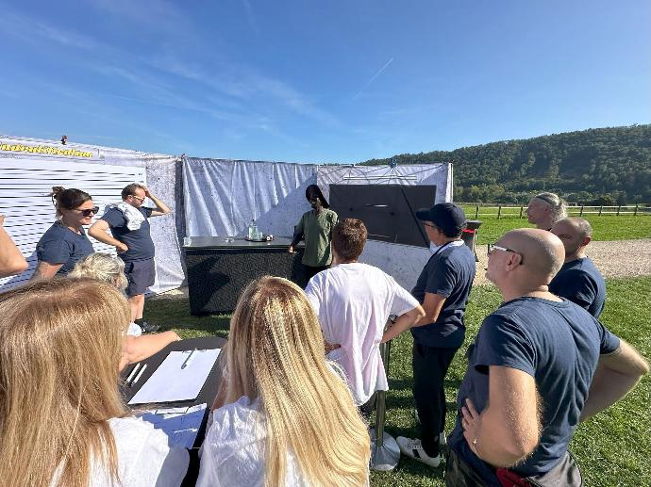
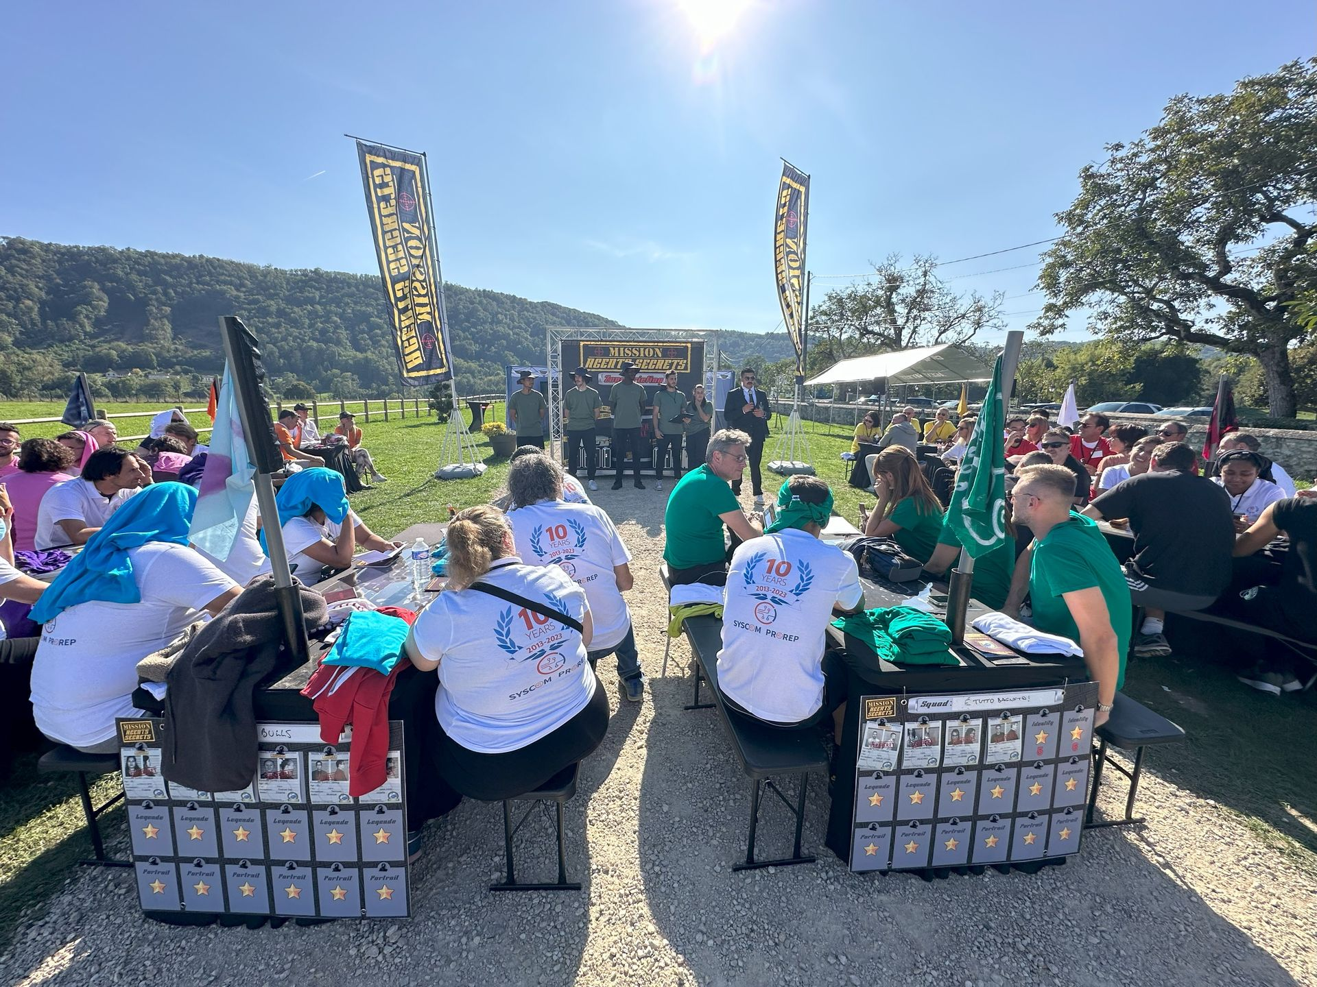
Jour 2
Après-midi
Murder Party / Escape Game : MISSION AGENTS SECRETS
02:30
Le dénouement : LA RÉSOLUTION D’ENQUÊTE
La Résolution d’Enquête
Un jeu de rôle grandeur nature vous attend. Maintenant que les agents sont certifiés grâce aux tampons sur leur passeport, les malfrats n'ont qu'à bien se tenir.
Notre grand jeu est un outil de médiation culturelle innovant qui consiste à plonger les acteurs au cœur d'une temporalité et d'un contexte précis. Comme un Cluedo géant, la "résolution d'Enquête" est un mélange de théâtre d'improvisation, un jeu d'enquête et une aventure policière.
Codes, Mots de passe, Cryptex, Relevé d'empreintes, Analyse de vidéo-surveillance, Résultat d'interrogatoire, Morse, Recherche de fichiers informatiques, Témoignages, Solutions chimiques, Lumières UV, Combinaisons de chiffres, Prise en note, Brainstorming d'équipe, Manipulation d'indices, Interprétations topographiques, Recherches WEB...
Les participants doivent tenter de récupérer le plus d'élément possible pour élaborer leur théorie
LA VIDÉO version intérieure
Rien n’est moins sûr !
On aime !
Que les équipes doivent collaborer pour obtenir le résultat final. Les espaces, les éléments tellement différents à retrouver, en font une prestation très immersive
Avantage public
Une multitude d’indice à trouver. La facilité de se prendre au jeu pour retrouver le commanditaire du vol, retrouver le flacon de parfum et la recette
Avantage organisateur
Timing entièrement modulable avec votre planning d’événement. Scénographie pliable. En extérieur ou en intérieur dans les salles de votre hôtel
www.mission-agents-secrets.com Présentation client – version moyenne 1.0

Slide 14
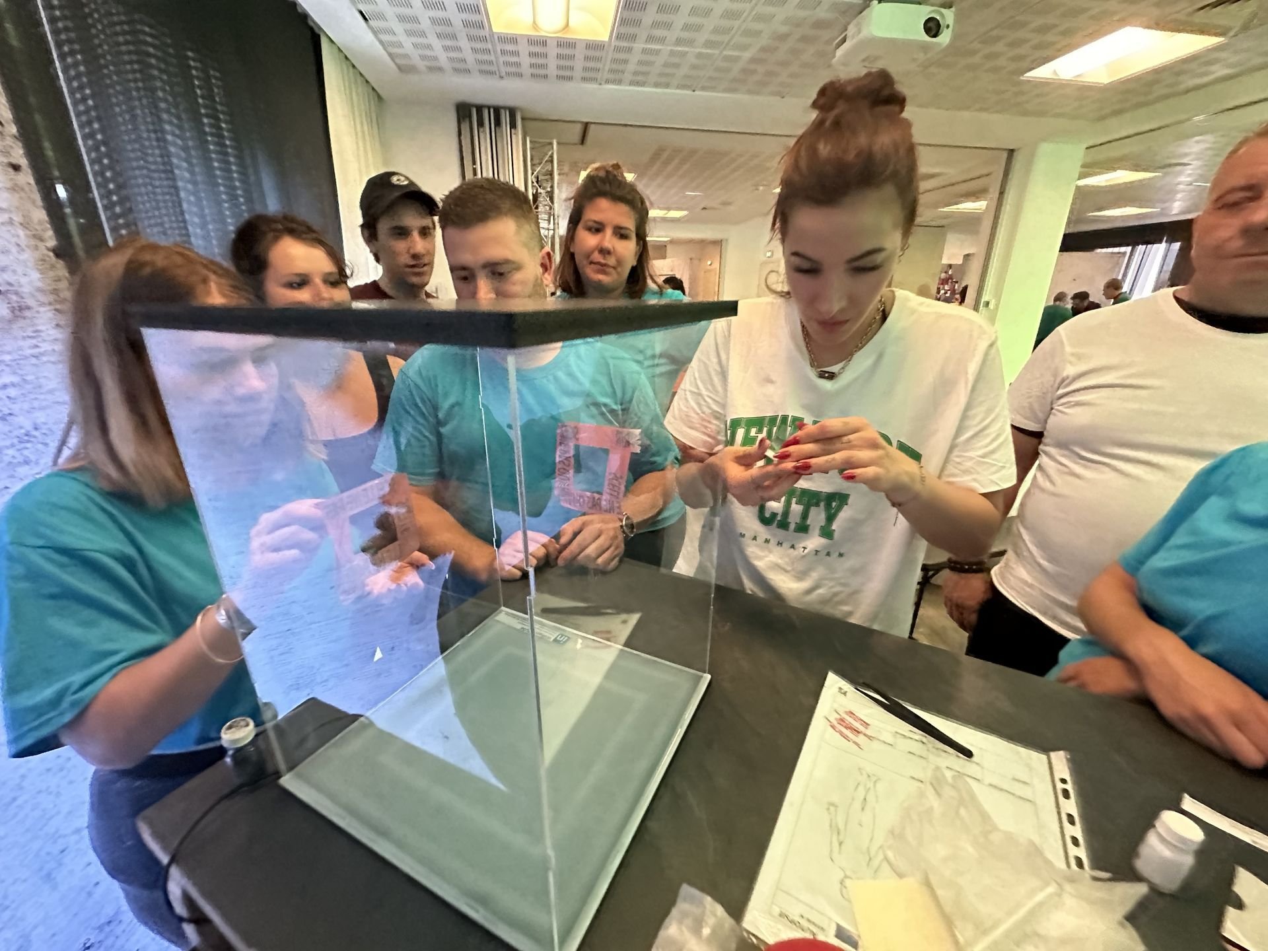
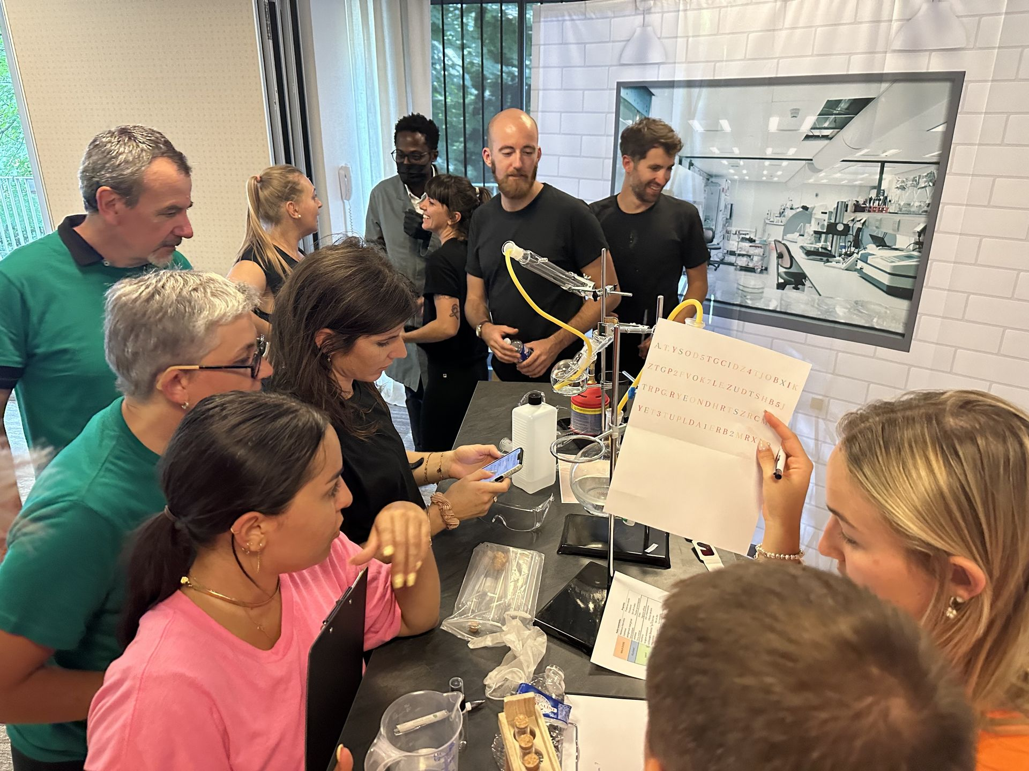
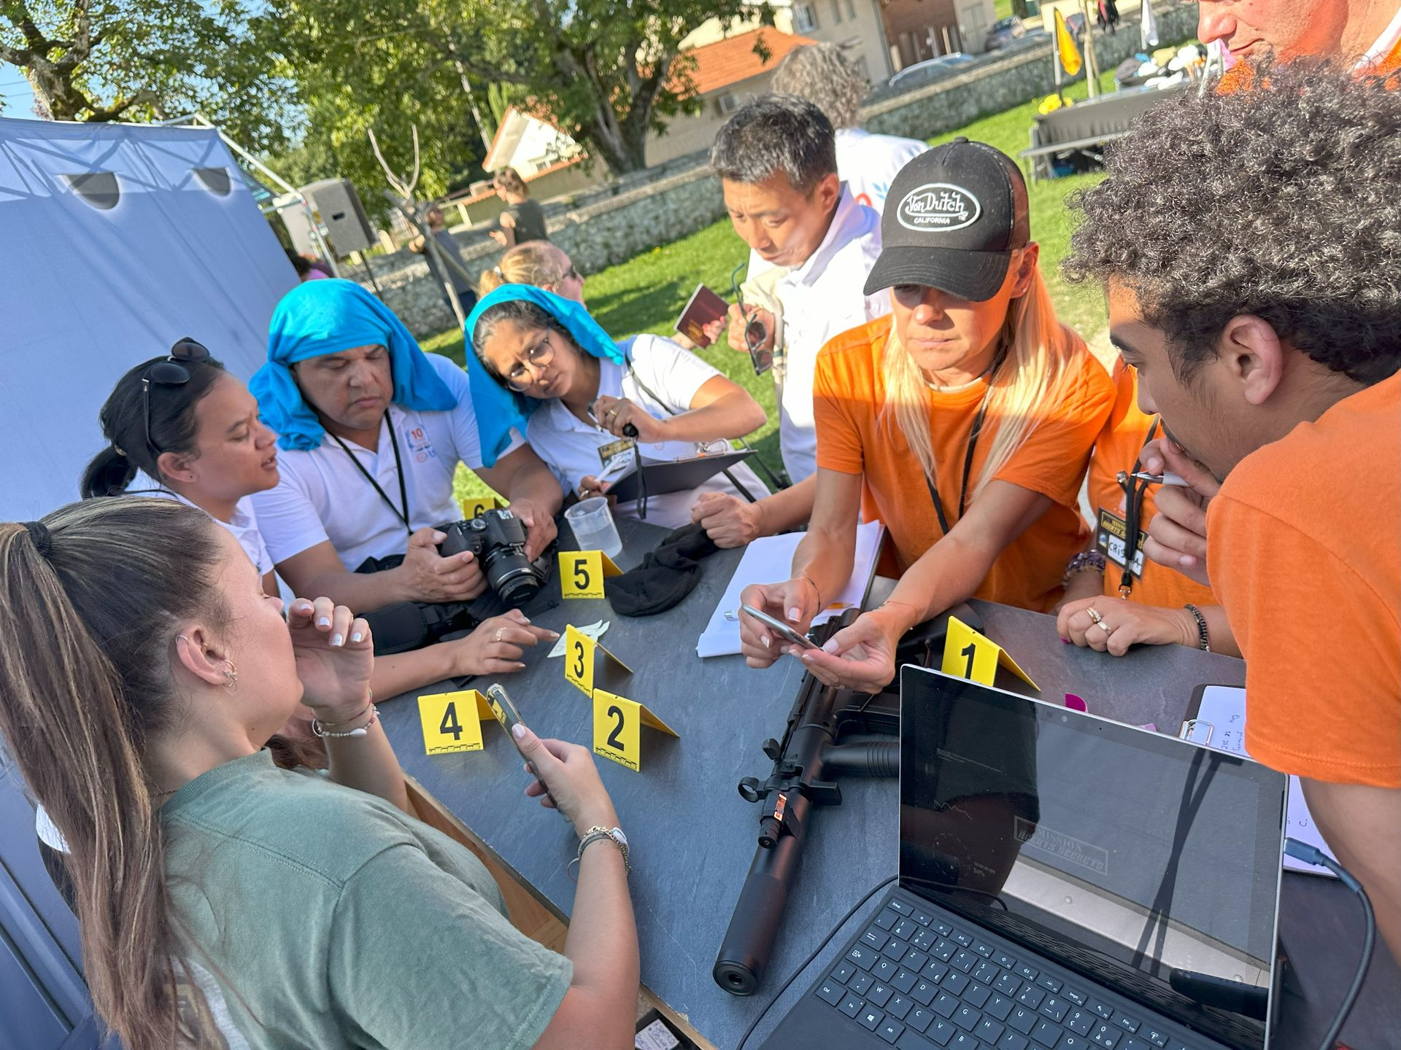
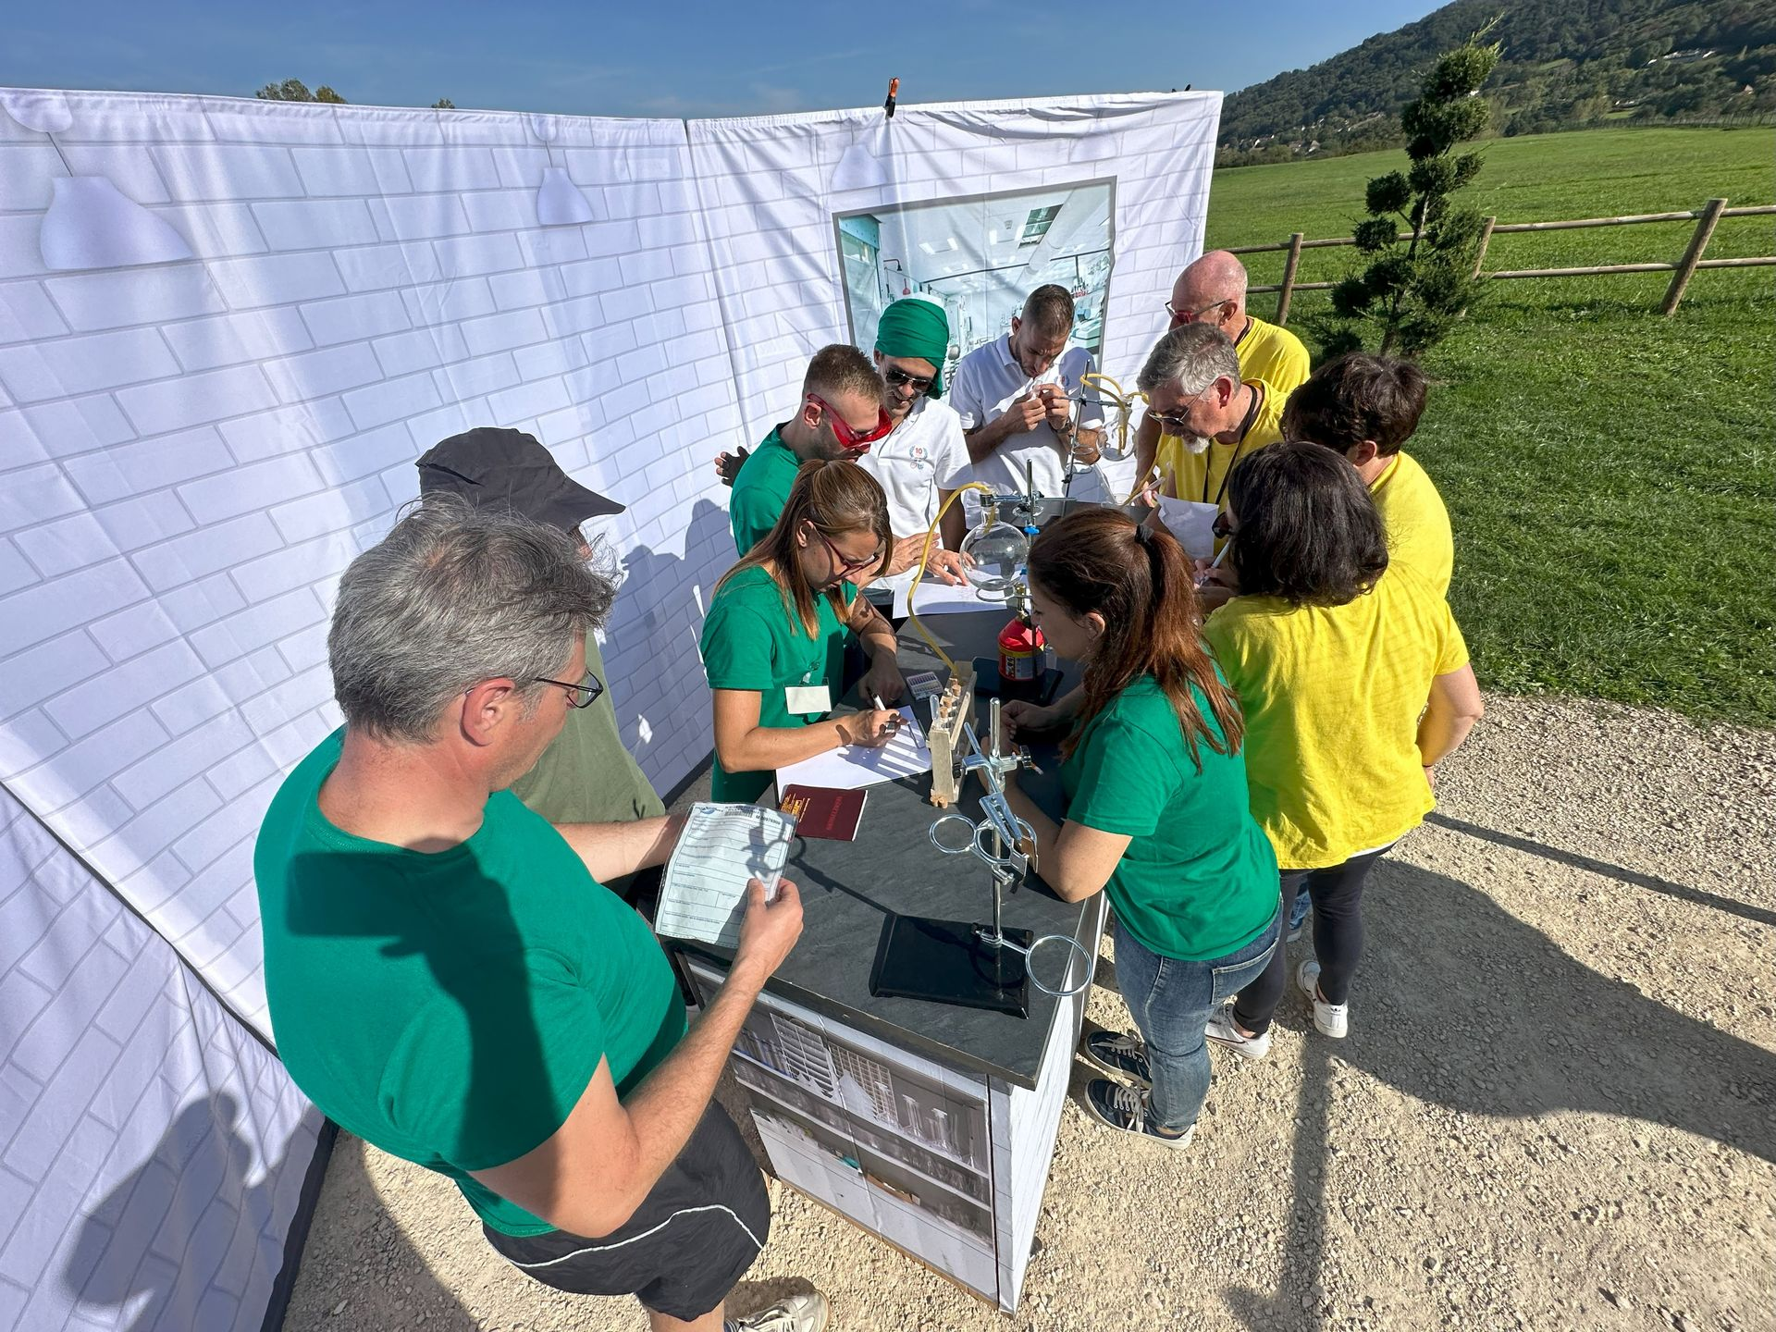
Jour 2
Après-midi
Murder Party / Escape Game : MISSION AGENTS SECRETS
www.mission-agents-secrets.com Présentation client – version moyenne 1.0

Slide 15






Jour 2
Après-midi
Reconstitution du Parfum « Le Sourire Éternel »
Lors de l'enquête, les participants auront aussi récupérer les indices sur la conception du parfum. Avec cette recette, ils devront alors reproduire le parfum grâce aux mallettes de chimie misent à leurs dispositions. Solubol, Huiles essentielles, Colorant base ... A vos pipettes !
Comme vous le voyez sur cette photo, les résultats des équipes ne sont pas tous homogènes :)
www.mission-agents-secrets.com Présentation client – version moyenne 1.0

Slide 16

« Toute recherche d’un héros doit commencer par ce qui est indispensable à tout héros : un ennemi ! »
- Ethan Hunt . Mission impossible
www.mission-agents-secrets.com Présentation client – version moyenne 1.0

Slide 17


Quand est ce que vous rassemblez vos équipes ?
À propos de nous
Nous sommes une équipe de passionnés d'animations dont le but est de concevoir, produire, créer et animer des prestations professionnelles. Un bureau R&D, un atelier de fabrication, une équipe incontournable à votre service.
Fort de 20 ans d'expérience, nous travaillons pour les entreprises soucieuses de fournir des activités de qualité à leurs collaborateurs.
Nous contacter :
www.up-animations.fr
contact@up-animations.fr
09.67.07.15.60 / 06.59.06.09.03
www.mission-agents-secrets.com Présentation client – version moyenne 1.0

Slide 18
contact@up-animations.fr

